Slide 1

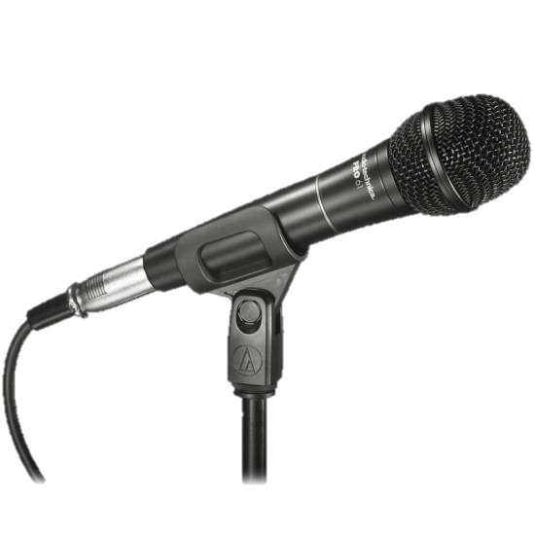
Власні іменники – це _______________
Власні іменники пишуться з _________

Slide 2

Власні іменники – назви країн, міст, сіл, вулиць, річок, гір пиши з великої букви.
Пофантазуйте і дайте кличку тварині, запишіть у зошит.

Slide 3
...країна.
...арківській
Я живу в області.
Моє рідне село/місто
...юбівка.
Наша сім’я мешкає на вулиці
...жерельній.
Недалеко тече річка
...ерла.
Я хочу поїхати у/до
...арпати
...орного моря.

Slide 4
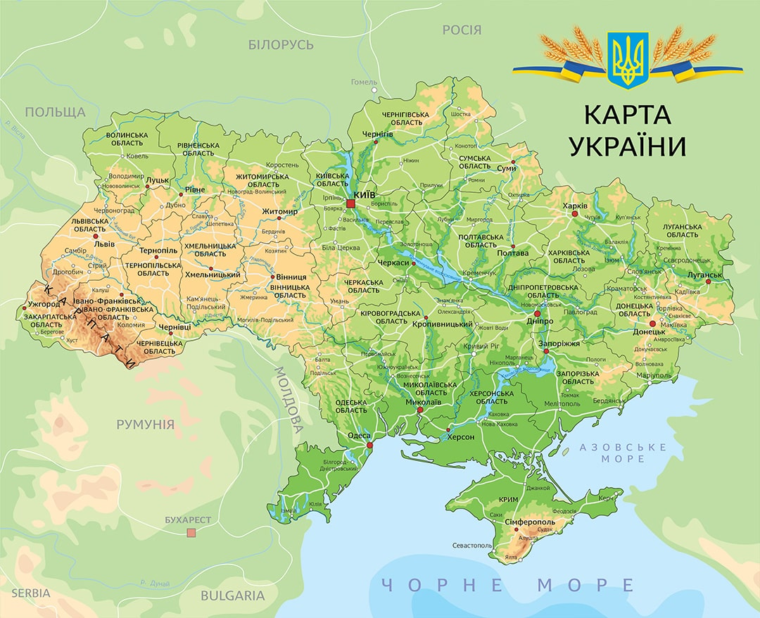
Користуючись картою, запишіть назву країни, назву міста, назву річки, назву моря, назву гір.

